Slide 1
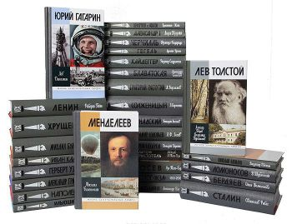
5-6 классы
«Жизнь замечательных людей»

Slide 2
В этом году исполняется 85 лет с тех пор, как знаменитое собрание: «Жизнь замечательных людей», основанное еще в 1890 году выдающимся русским просветителем Ф.Ф. Павленковым, возродил Максим Горький.
В январе 1933 года на стол подписчикам легли первые выпуски горьковской серии «ЖЗЛ», изданные «Журнально-газетным объединением».
Это стало вторым рождением самого обширного и единственного у нас в стране собрания биографий.
В 1938 году серия была передана в ведение издательства «Молодая гвардия», и с тех пор издание больше не прерывалось.

Slide 3
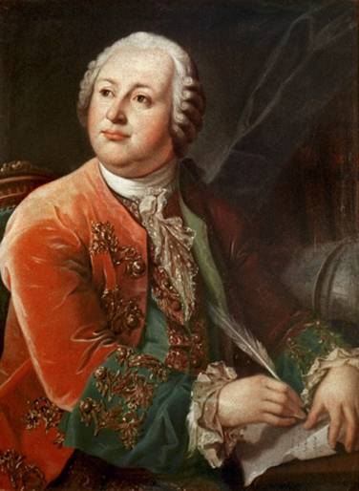
1 вопрос о Ломоносове М.В.:
В марте 1736 года Академия Наук принимает решение отправить в Европу 12 наиболее способных молодых людей из «Спасских школ» для обучения естественным и техническим наукам. Среди них: Ломоносов. За границей он обучался пять лет.
В какой стране обучался М.В.Ломоносов?

Slide 4
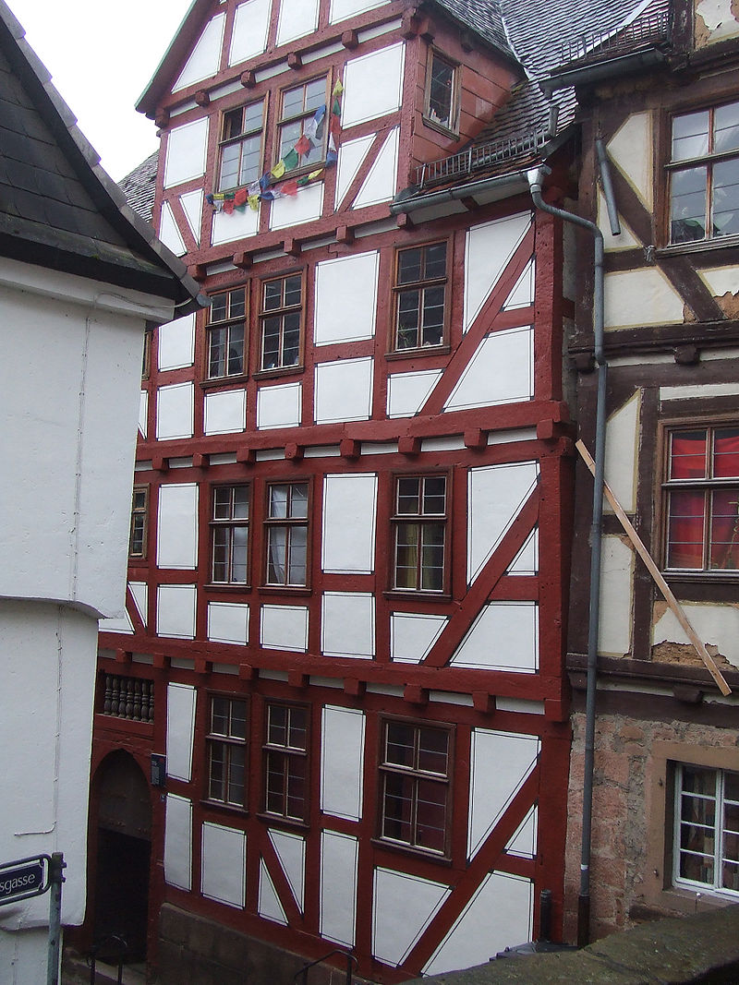
Ответ на 1 вопрос: Германия
Дом, в котором Ломоносов жил в Марбурге.
Помимо заявленного обучения, Ломоносов укрепил свои знания немецкого языка, обучался французскому и итальянскому языкам, танцам, рисованию и фехтованию.

Slide 5
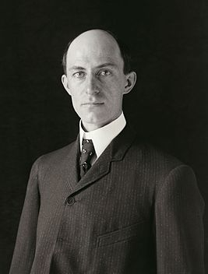
2 вопрос: о братьях райт в 1910 году, вернувшись в Прерию Хаффмана, Орвилл провёл два уникальных полёта. В первый из них он взял Уилбура в качестве пассажира; это был единственный полёт, осуществлённый братьями совместно. С кем из членов своей семьи Орвилл провёл второй полёт?

Slide 6
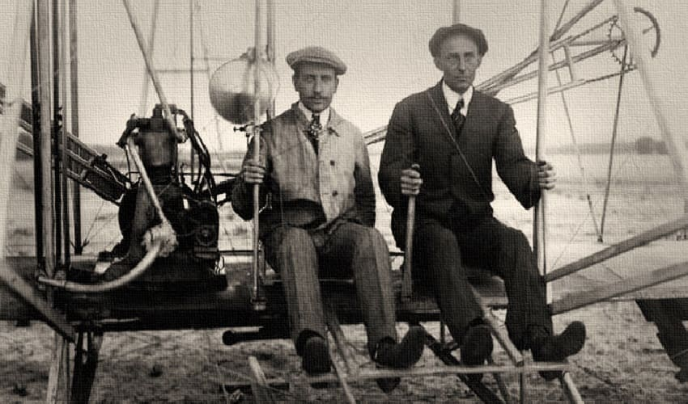
Ответ на 2 вопрос: отец
82-летний отец побывал пассажиром, и этот семиминутный полёт стал единственным в его жизни

Slide 7
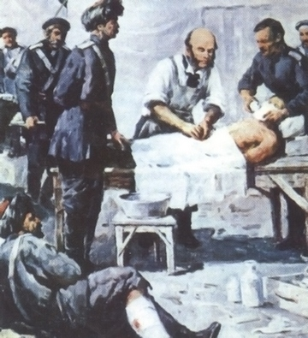
3 вопрос: о Пирогове Н.И.
Что впервые в истории русской медицины применил Пирогов, дав начало сберегательной тактике лечения ранений конечностей и избавив многих солдат и офицеров от ампутации.

Slide 8
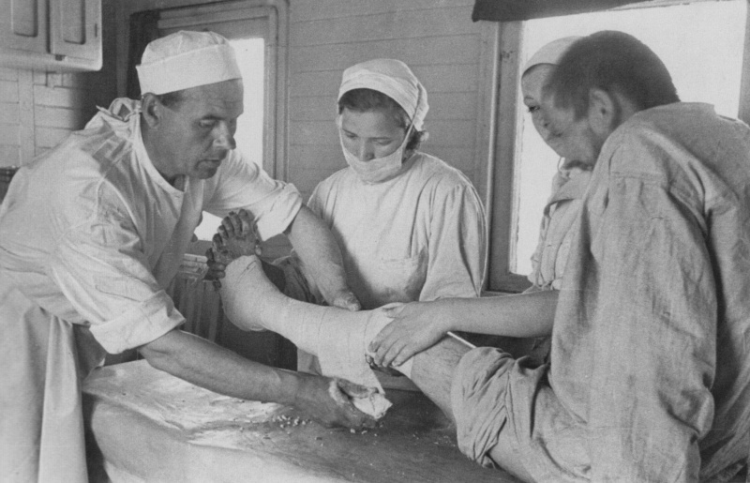
Ответ на 3 вопрос: гипсовая повязка

Slide 9
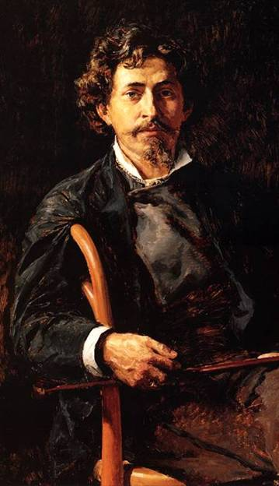
4 вопрос: о Репине И.Е.
Сюжет первой из значительных картин Репина был подсказан жизнью. В 1868 году, работая на этюдах, Илья Ефимович увидел на Неве ... Контраст между праздной, беззаботной публикой, гуляющей на берегу, и людьми, тянущими на лямках плоты, настолько впечатлили его, что по возвращении в снимаемую квартиру он начал создавать эскизы с изображением «тягловой живой силы». О какой картине идёт речь?

Slide 10
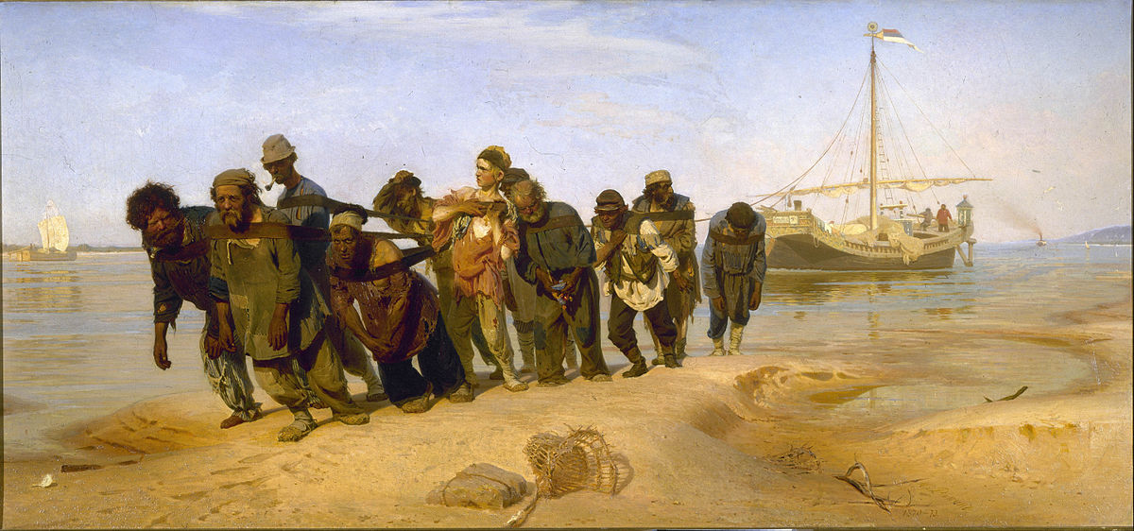
Ответ на 4 вопрос:
«Бурлаки на Волге»

Slide 11
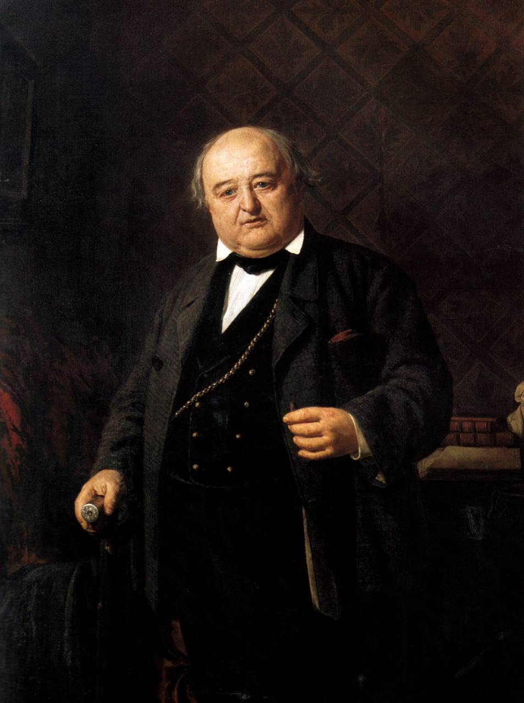
5 вопрос: о Щепкине М.С.
В провинциальных театрах Щепкину приходилось исполнять самые разные роли. Именно в это время начинает формироваться актёрский метод Щепкина: «искусство настолько высоко, насколько близко к природе».
В каком году Щепкина пригласили в труппу Московского театра а) в 1805 б) в 1822 в) в 1816

Slide 12
Ответ на 5 вопрос:
Чиновник Конторы московских театров В. И. Головин вспоминал :
Михаил Семёнович играл в пьесе «Опыт искусства» в трудной роли: то мужчиною, то женщиною. В тысяче видах этот Протей заблистал передо мною, как драгоценный алмаз, всеми своими гранями.
Именно по инициативе В. И. Головина Щепкина в 1822 году пригласили в труппу московского театра), в котором он остался до конца своей жизни.

Slide 13
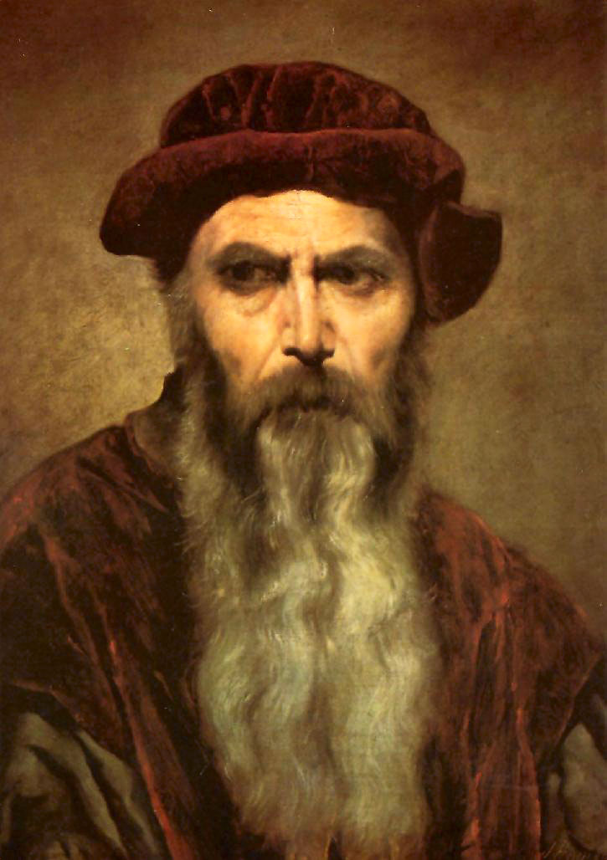
6 вопрос: о Иоганне Гутенберге
Долгое время Гутенберг считался лишь подручным якобы истинных изобретателей — Фуста и Шеффера. Эта точка зрения поддерживалась многими. Несмотря на то, что первенство Гутенберга было подтверждено ещё в восемнадцатом веке Ментелин и Фуст и поныне упоминаются в этом плане, хотя уже в основном в ненаучной среде. Почему изобретение Гутенберга приписывалось в разное время разным лицам?

Slide 14
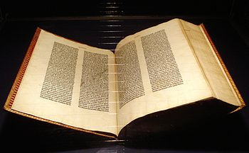
Ответ на 6 вопрос: отметка об авторе
Основной проблемой в гутенберговедении является отсутствие книг, выпущенных Гутенбергом, в которых присутствовал бы его колофон (отметка на старинных книгах об авторе, времени и месте издания). То, что книга была выпущена Гутенбергом, подтверждается лишь с помощью второстепенных признаков, из которых ключевым является используемый при печати шриф

Slide 15
7 вопрос: Верю – НЕ верю
1) У Братьев Райт не было травм при испытание своих летающих машин
2) в начале своей деятельности Щепкин Михаил Семёнович был крепостным актёром
3) Иоганн Гутенберг занимался шлифовкой полудрагоценных камней и изготовлением зеркал для паломников

Slide 16
Ответ на 7 вопрос:
1) нет
2) да
3) да

Slide 17
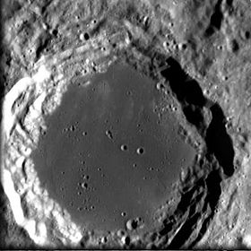
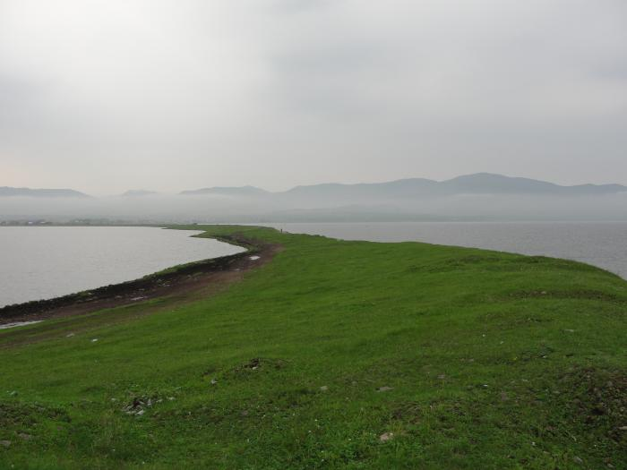
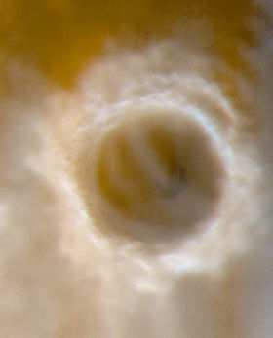
8 вопрос:
Его фамилию носит кратер на Луне и на Марсе, а также хребет, полуостров и течение на Земле. Как вы думаете о ком речь?

Slide 18
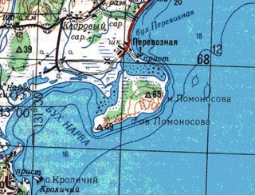
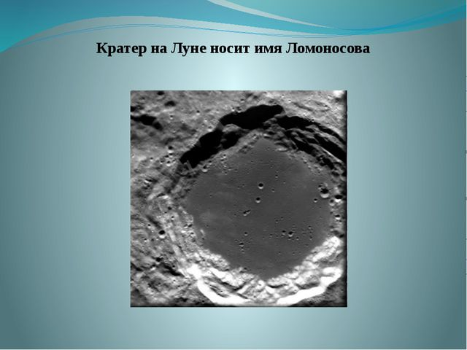
Ответ на 8 вопрос: Ломоносов

Slide 19
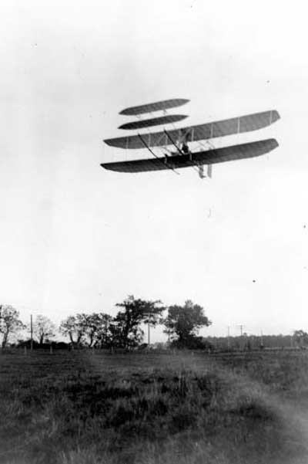
9 вопрос: Когда Райт впервые достигли истинного контроля над своим аппаратом, они совершили от 700 до 1000 полётов, самый длительный из которых продолжался 26 секунд, а его дальность составила 190 м. Сотни хорошо управляемых полётов после установки убедили братьев начать строить летающий аппарат тяжелее воздуха с двигателем. В каком году братья построили оснащённый двигателем «Флайер-1» а) в1903 б) в1905
В) в1910

Slide 20
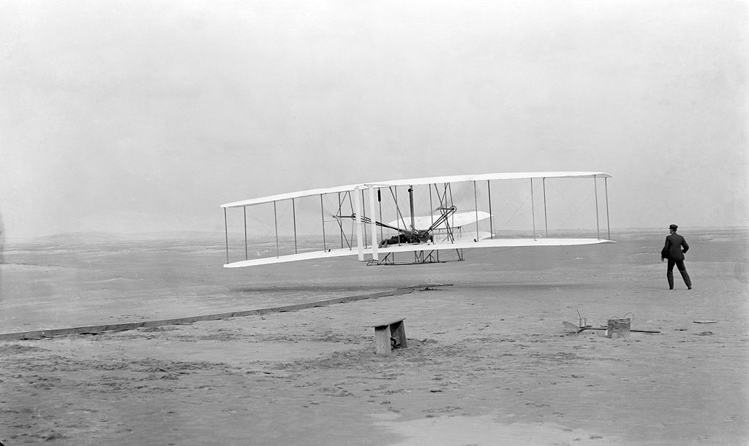
Ответ на 9 вопрос: А) в 1903 году

Slide 21
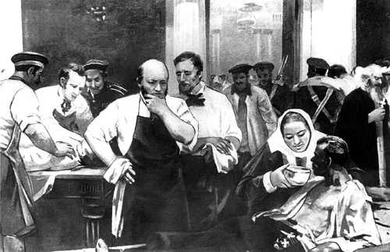
10 вопрос:
Николай Иванович Пирогов — главное действующее лицо в нескольких произведениях художественной литературы.
Как вы думаете в каком рассказе известного писателя А.И. Куприна, образ главного героя -Пирогов?

Slide 22
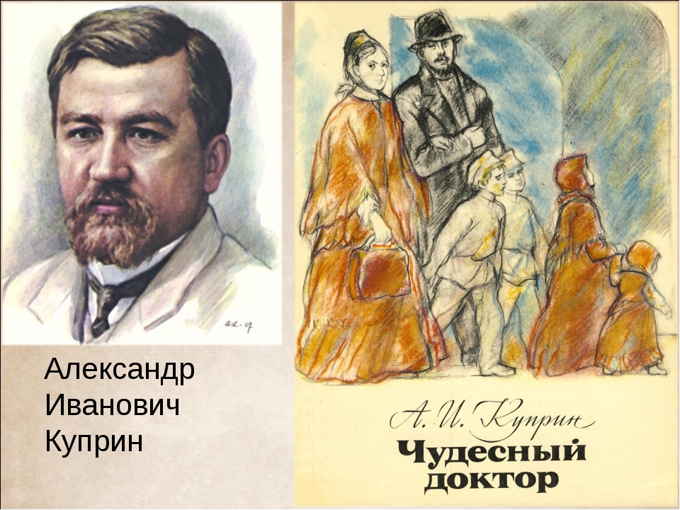
Ответ на 10 вопрос: Чудесный доктор

Slide 23
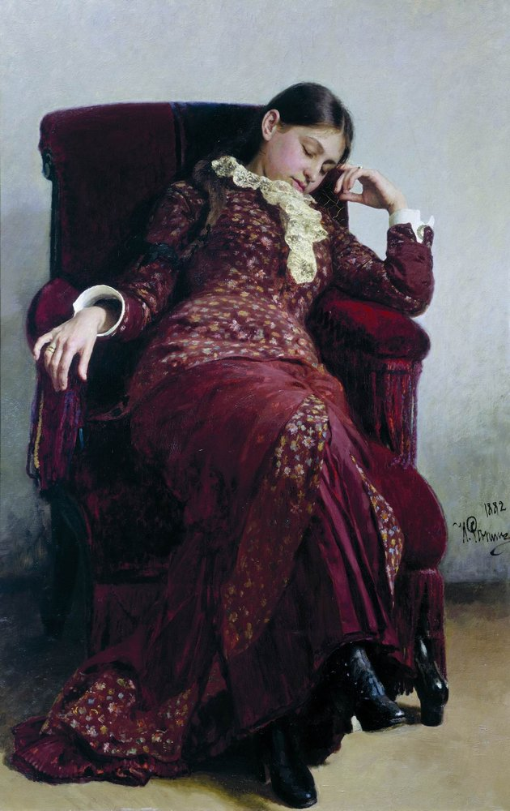
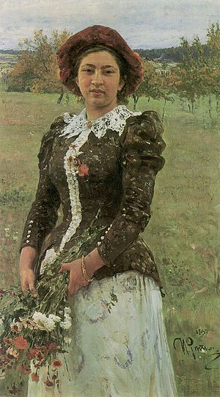
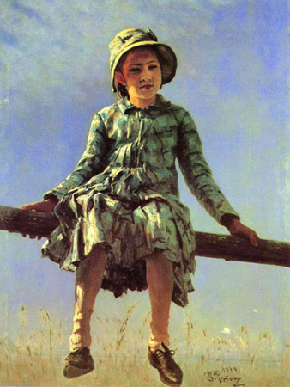
11 вопрос: Репин писал много портретов своих близких, на каком из трёх портретов изображена не дочь репина
1 2 3

Slide 24
Ответ на 11 вопрос:
1 - «Отдых» жена Репина

Slide 25
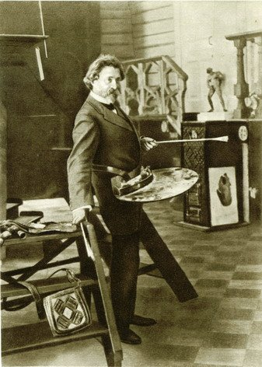
12 вопрос:
С возрастом у Репина возникли проблемы с правой рукой: она перестала подчиняться художнику. Друзья, беспокоясь о здоровье Ильи Ефимовича, начали прятать от него кисти и карандаши; Репин, не желая отрываться от любимого дела, стал…

Slide 26
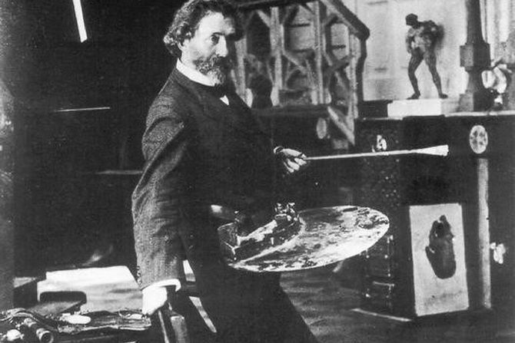
Ответ на 12 вопрос: стал писать левой рукой
Когда ослабевшие, почти негнущиеся пальцы перестали держать палитру, художник скрепил доску для красок специальными ремнями, перебросил их через шею и продолжал работать

Slide 27
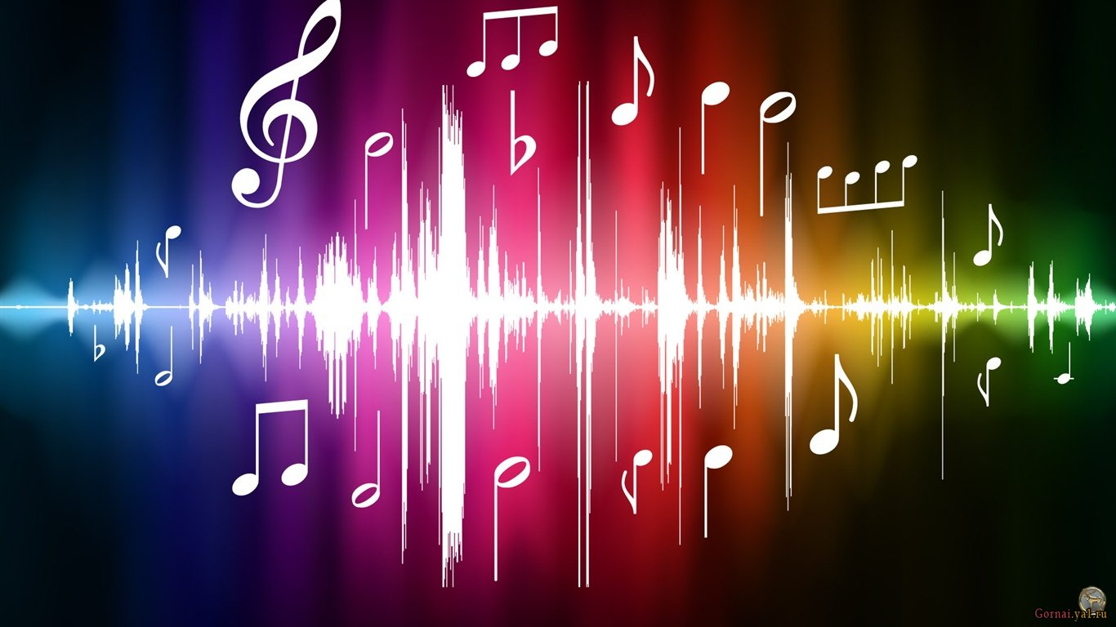
13 вопрос:
Кому посвящается песня Kill Devil Hill Брюса Дикинсона ?

Slide 28
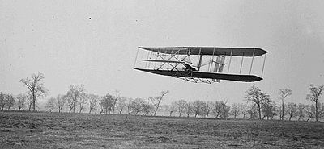
13 ответ:
Первому полёту братьев Райт посвящается песня Kill Devil Hill Брюса Дикинсона
Перевод:
Братья по крови ангелов , теперь услышать нас
Мы земных потомство твое , не бойтесь нас

Slide 29


14 вопрос: любимые занятие наших замечательных людей…

Slide 30
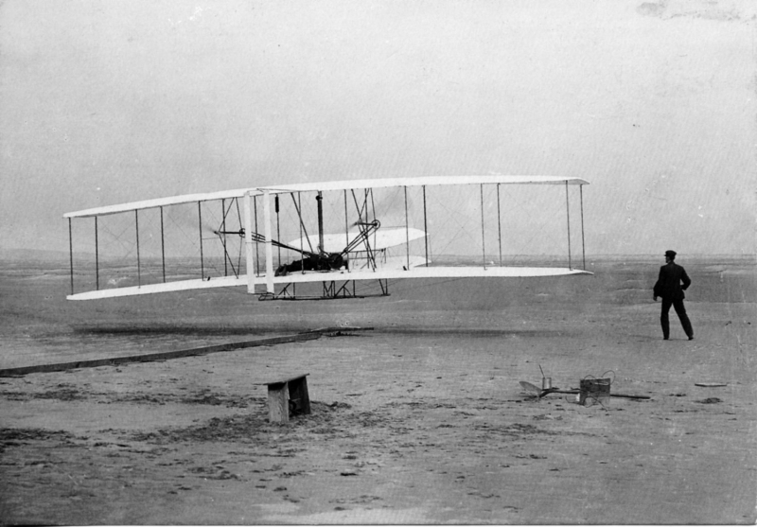
Ответ на 14 вопрос:
1. Самолет
2. Рисование

Slide 31
15 вопрос:
Выдающийся хирург Н.И. Пирогов говорил: «Будущее принадлежит медицине ... »
Вставьте пропущенное определение а) Платной; б) Профилактической; в) Военно-полевой; г) Семейной.

Slide 32
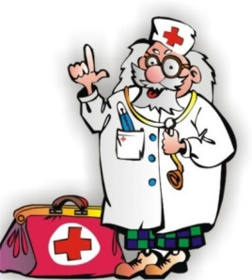
Ответ на 15 вопрос: б) Профилактической;
Профилактика в медицине – это совокупность мер по укреплению здоровья, предупреждению и устранению причин заболеваний человека. Болезнь легче предупредить, чем лечить!

Slide 33
16 вопрос:
В этой области наук Ломоносов стал профессором в 1745 году;
Для этого же была обустроена первая лаборатория Ломоносова;
“… - моя утеха, физика – мои упражнения”;
О этой науке Ломоносов сказал: “...почитаю за высшую степень человеческого познания, но только рассуждаю, что её в своем месте после собранных наблюдений употреблять должно... “

Slide 34
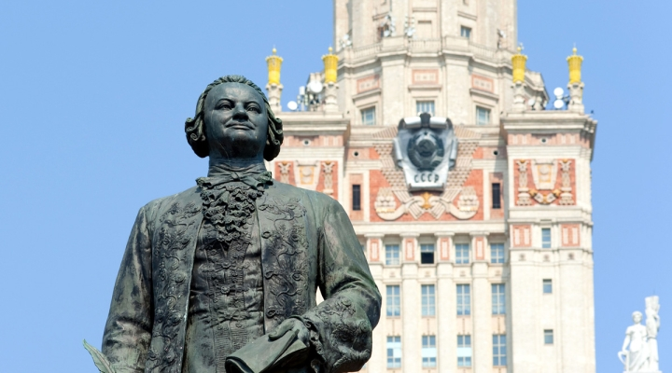
Ответ на 16 вопрос: химия

Slide 35
Спасибо за участие!

